Slide 1



A barna szín világa
A természet, a biztonság és a stabilitás színe
Készítette: Pampel Norbert

Slide 2
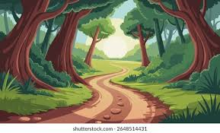
Bevezetés
A barna szín a természet egyik leggyakoribb árnyalata, amely melegséget, biztonságot és egyszerűséget sugároz.

Slide 3
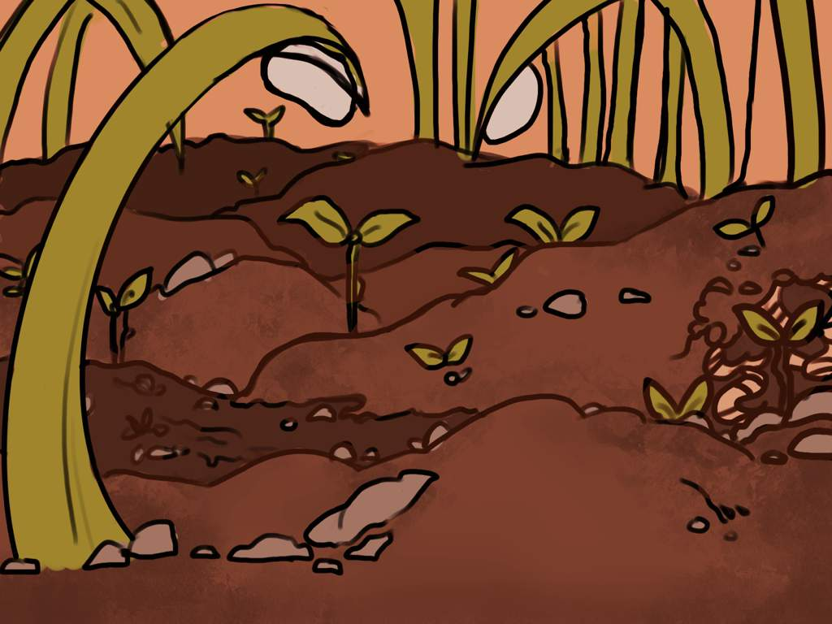
A föld színe
A barna a föld és a természet színe, ezért a stabilitást és az állandóságot jelképezi.

Slide 4
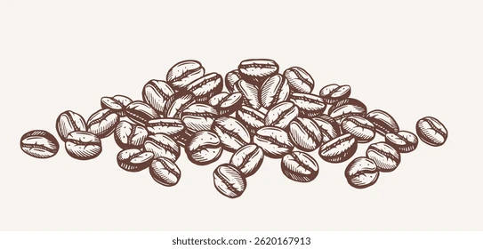
Biztonság és megbízhatóság
A barna a megbízhatóság és a felelősségvállalás színe. Gyakran használják olyan márkák, amelyek biztonságot szeretnének sugározni.

Slide 5
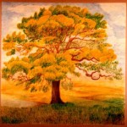
Egyszerűség és természetesség
Ez a szín az egyszerű, természetes életmódhoz kapcsolódik. Nem hivalkodó, hanem szerény és őszinte.

Slide 6
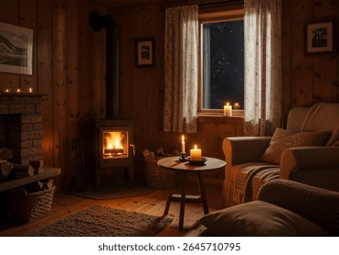
Melegség és otthonosság
A barna meleg tónusa miatt otthonos és nyugodt hangulatot teremt a belső terekben.

Slide 7
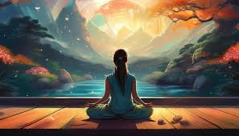
A pszichológiai hatása
A barna szín megnyugtat, csökkenti a feszültséget, és segít a földelésben, vagyis a realitáshoz való visszatérésben.

Slide 8
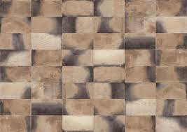
Negatív jelentések
Túlzott használata unalmat, monotóniát vagy konzervativizmust is sugallhat. Fontos az egyensúly.

Slide 9

Barna a kultúrában és divatban
A barna gyakran megjelenik az őszi divatban, a természetközeli életstílusban és a rusztikus dizájnban.

Slide 10

Összegzés
A barna a természet, a biztonság és az állandóság szimbóluma. Egyensúlyt, harmóniát és megbízhatóságot sugároz – a föld erejét képviseli.

